Slide 1
Мінерально-сировинні ресурси.
Характеристика нерудних корисних копалин.

Slide 2
Мінерально-сировинні ресурси
Мінерально-сировинна база складається з:
Топливних корисних копалин
Рудних корисних копалин
Нерудних корисних копалин
Розглянемо останні.

Slide 3
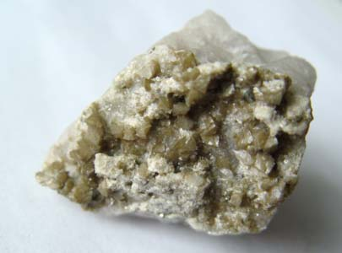
Напрями використання
1.Сировину для чорної металургії:
вогнетривкі глини
флюсові вапняки
доломіти

Slide 4
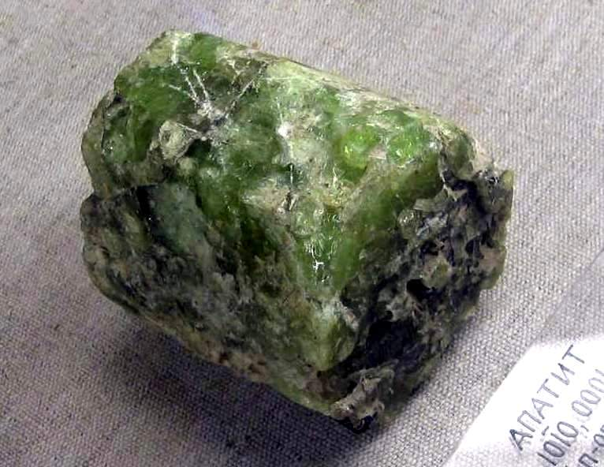
Напрями використання
2. Сировину для хімічної промисловості:
сірка
калійні солі
кам'яна сіль
апатит
фосфорит

Slide 5
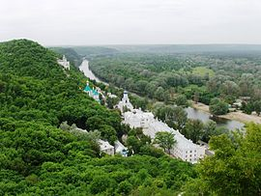
Напрями використання
3. Сировину для промисловості будівельних матеріалів:
крейда
глина
граніт
мармур

Slide 6
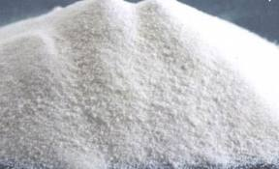
Гірнохімічна сировина
Україна багата на гірнохімічну сировину.Великі запаси калійних солей зосереджені в:
Івано-Франківській області
Львівській області

Slide 7
Сірка
Україна багата ресурсами самородної сірки ,основні запаси якої розміщені у Передкарпатському сірконосному басейні .Сірка зосереджена в багатьох родовищах , які простягаються від Яворова і йдуть вздовж правобережжя Дністра.Райони Роздола і Новояворівська – головні місця видобутку і переробки сірки.Вона залягає неглибоко від поверхні (до 50 м) і розробляється відкритим способом.На більших глибинах сірку добувають шляхом підземної виплавки.Вміст сірки ,яка залягає у мергелях і вапняках,- високий (до 30%).

Slide 8
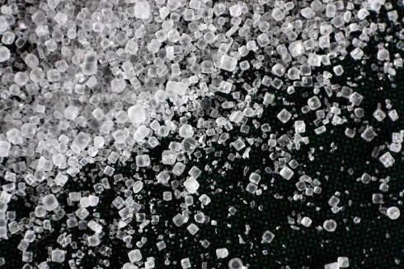
Кухонні солі
Україна має великі та унікальні за якістю поклади кухонних солей.Слід сказати ,що за хімічною частиною їх можна вважати кращими в світі.Основні запаси приурочені до Донбасу, Придніпровської низовини ,Прикарпаття та Закарпаття ,а також до Криму.Найбільші запаси кам'яної кухонної солі зосереджені на Донбасі ,де у потужних пластах на незначних глибинах залягають ресурси дуже високої якості.Загальна потужність шару солі в Донбасі коливається від 100 до 200 м.Тут видобувається найбільша кількість кухонної солі в Європі.В обмежених обсягах кухонну сіль добувають у Дрогобичі, Калуші ,Долині, Солотвиному.

Slide 9
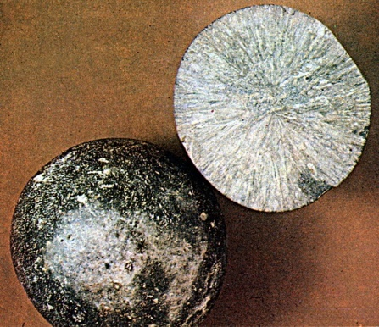
Фосфорити
Україні є також незначні родовища фосфоритів – сировини для виробництва добрив (у Придністров'ї в межах Тернопільської, Хмельницької і Вінницької областей; найбільш відоме Незвиське); на північному сході республіки знаходяться Кровельницьке (Сумська обл.); на північному сході Харківської обл. – Ізюмське родовища. У тісному зв'язку з кристалічнимі відкладами на Житомирщині зосереджені значні скупчення іншої цінної сировини для виробництва фосфатних добрив – апатитів.Їх родовища вивчені ще слабо. Але оцінки свідчать про їх чималі та перспективні для промислової розробки запаси. Перспективним є також ордовище апатитів у Приазов'ї.

Slide 10
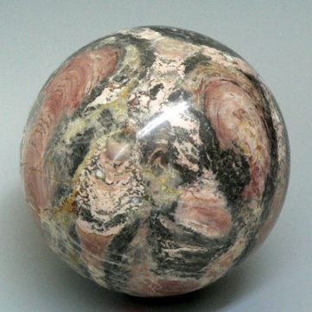
Нерудні метали
Розвиток чорної металургії в країні потребує різноманітних нерудних матеріалів – флюсових, вогнетривких і формувальних глин. Великі запси флюсових вапняків розміщені в Донецькій області та Автономній Республіці Крим ,а доломіти – у Донецькій , Дніпропетровській і Закарпатській областях.Основні запаси вогнетривких глин у Донецькій, Дніпропетровській ,Запорізькій і Черкаській областях, кварцитів – у Житомирській, Кіровоградській,Сумській та Донецькій областях.Найбільші родовища формувальних матеріалів є в Донецькій ,Дніпропетровській, Харківській і Запорозькій областях.

Slide 11
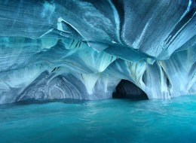
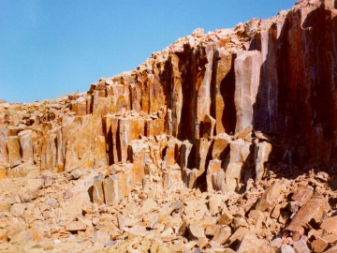
Будівельні матеріали
В Україні є багато родовищ різноманітної сировини для виробництва будівельних матеріалів. Україна багата на родовища облицювального каменю:
гранитів
мармуру
лабродоритів
базальту

Slide 12
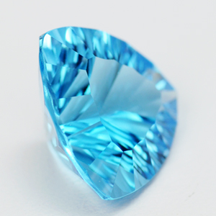
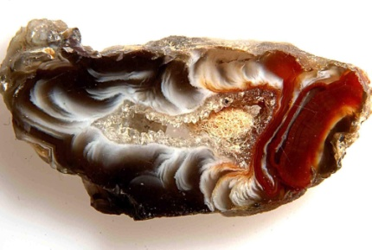
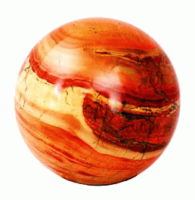
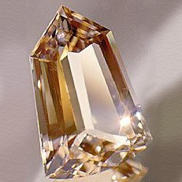
Кольорове каміння
У Волинській і Рівненській областях, Приазов'ї і Кривому Розі є
запаси кольорового каміння. Трапляються:
берил
топаз
бурштин
аметист
агат
яшма

Slide 13
Висновок
В цілому Україна добре забезпечена різноманітними мінеральносировинними ресурсами, які широко використовуються в народному господарстві, йдуть на експорт. У республиці склався досить високий рівень задоволення власних потреб у сировині і паливі.По вогнетривких глинах, наприклад, у 1990 р. він становив 105%, сірці – 200%, солі кухонної – 150%, сировині для виробництва скла – 157%, каменю будівельному – 116%, цементній сировині – 100%. Словом, багато цінних мінерально-сировинних ресурсів Україна може експортувати у великих кількостях практично в усі зацікавлені країни.

Slide 14
Дякую за увагу.

